Slide 1
2장. 변수와 타입
1절. 변수
  변수란?
  변수의 선언
  변수의 사용
  변수의 사용 범위
2절. 데이터 타입
  기본 타입
  정수 타입
  실수 타입
  논리 타입
3절. 타입 변환
  자동 타입 변환(Promotion)
  강제 타입 변환(Casting)

Slide 2
1절. 변수
변수란?
변수의 선언
타입
변수이름
int age ;
double value ;

Slide 3
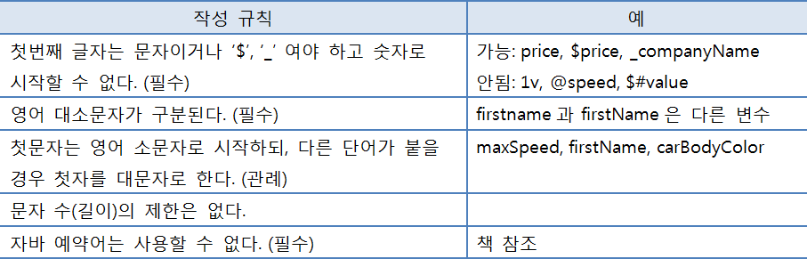
1절. 변수
변수 이름을 위한 명명 규칙(naming convention)

Slide 4
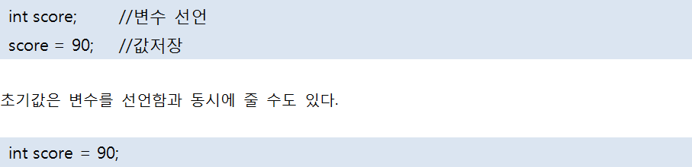
1절. 변수
변수의 사용
  변수값 저장
Notes:
(p.32~)

Slide 5

1절. 변수
변수의 사용
  변수값 읽기
    변수는 초기화가 되어야 읽기 가능
    잘못된 코딩의 예
    맞게 고친 후의 코드

Slide 6
1절. 변수
리터럴(literal)
  소스 코드 내에서 직접 입력된 변수의 초기값
  소스 코드 내에서 익숙해지는 것이 point !
  종류 : 정수 리터럴,
  실수 리터럴,
  문자 리터럴,
  문자열 리터럴,
  논리 리터럴
Notes:
종류 : 정수 리터럴, 실수 리터럴, 문자 리터럴, 문자열 리터럴, 논리 리터럴 (p.32~34)

Slide 7
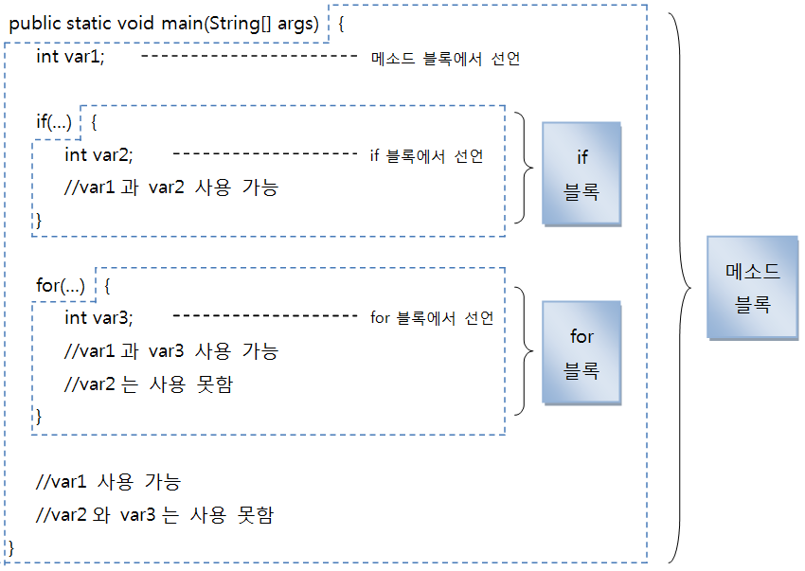
1절. 변수
변수의 사용 범위
  변수는 중괄호 블록 {} 내에서 선언되고 사용
Notes:
변수는 중괄호 블록 {} 내에서 선언되고 사용 (p.35~)

Slide 8
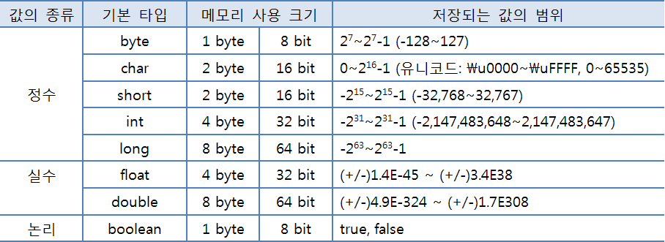
2절. 데이터 타입
기본(primitive) 타입
  정수, 실수, 문자, 논리 리터럴을 직접 저장하는 타입
  메모리의 최소 기억단위인 bit가 모여 byte 형성
1 byte = 8 bit
0
0
0
0
0
0
0
0
Notes:
기본(primitive) 타입 (p.38~48)

Slide 9
3절. 타입 변환
타입 변환
  데이터 타입을 다른 타입으로 변환하는 것
    byte ↔ int, int ↔ double
  종류
    자동(묵시적) 타입 변환: Promotion
    강제(명시적) 타입 변환: Casting

Slide 10

3절. 타입 변환
자동 타입 변환
  프로그램 실행 도중 작은 타입은 큰 타입으로 자동 타입 변환 가능
Notes:
자동 타입 변환 (p.49~51)

Slide 11

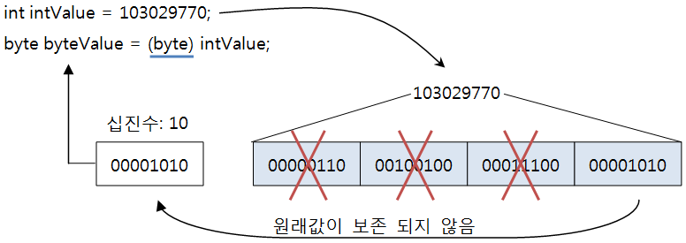
3절. 타입 변환
강제 타입 변환
  큰 타입을 작은 타입 단위로 쪼개기
  끝의 한 부분만 작은 타입으로 강제적 변환
    Ex) int 를 byte에 담기
Notes:
강제 타입 변환 (p.52~56)

Slide 12
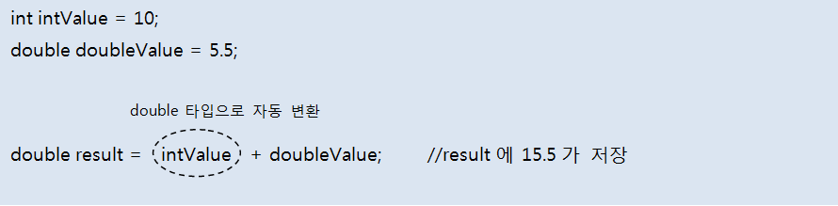
3절. 타입 변환
연산식에서 자동 타입 변환
  연산은 같은 타입의 피연산자(operand)간에만 수행
    서로 다른 타입의 피연산자는 같은 타입으로 변환
    두 피연산자 중 크기가 큰 타입으로 자동 변환
    Ex) int type으로 계산 결과를 얻고 싶다면?
      Double type 변수를 먼저 int로 변환 후 계산
Notes:
연산식에서 자동 타입 변환 (p.57~59)

